Slide 1
BÁO CÁO ĐỒ ÁN GIỮA KÌ LẬP TRÌNH JAVA
NỘI DUNG ĐỒ ÁN
Quản lí sinh viên
Giảng viên hướng dẫn: Lê Hoàng Việt Tuấn
Sinh viên thực hiện:
Võ Thanh Phi – 4401104168
Vũ Thế Quân – 4401104179
Trần Ngọc Sinh - 4401104183

Slide 2
I. Tổng quan về phần mềm :
Theo dõi quá trình học tập của học sinh trong suốt quá trình học ở trong trường, đảm bảo không sai sót trong quá trình nhập điểm và xuất kết quả. Hệ thống này giúp cho nhà trường theo dõi, đánh giá kết quả học tập của học sinh một cách nhanh nhất và chính xác nhất. Nó sẽ làm giảm đáng kể công sức, giấy tờ, sổ sách lưu trư.
Ngoài việc cập nhật điểm của từng học sinh, hệ thống cũng có thể tra cứu một số thông tin cần thiết về học sinh như ngày sinh, quê quán, chỗ ở hiện tại...
Hệ thống lưu trữ, xử lý kết quả học tập của học sinh. Kiểm soát thống kê việc khen thưởng, xét học bổng của học sinh một cách nhanh chóng và chính xác. Thông qua công tác quản lý mà có thể có hồ sơ cụ thể về kết quả học tập rèn luyện của học sinh khi ra trường.

Slide 3
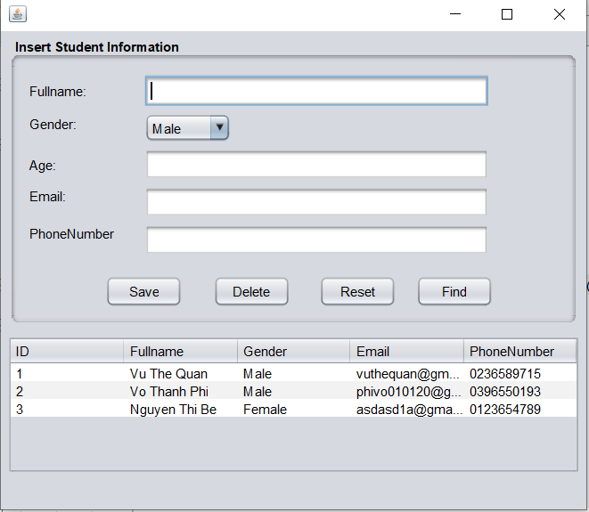
II. Phần mềm:

Slide 4
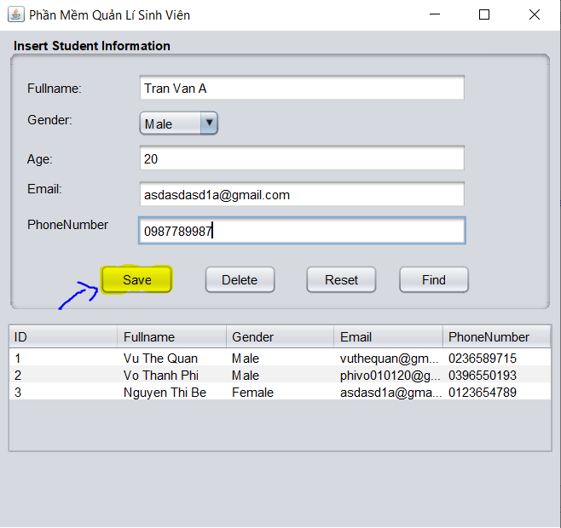
III. Chức năng:
- Save : Thêm sinh viên bằng cách điền vào các dòng tương ứng, cũng sẽ là chức năng sửa khi click vào sinh viên ở table và sửa thông tin trên các dòng sau đó save lại.

Slide 5
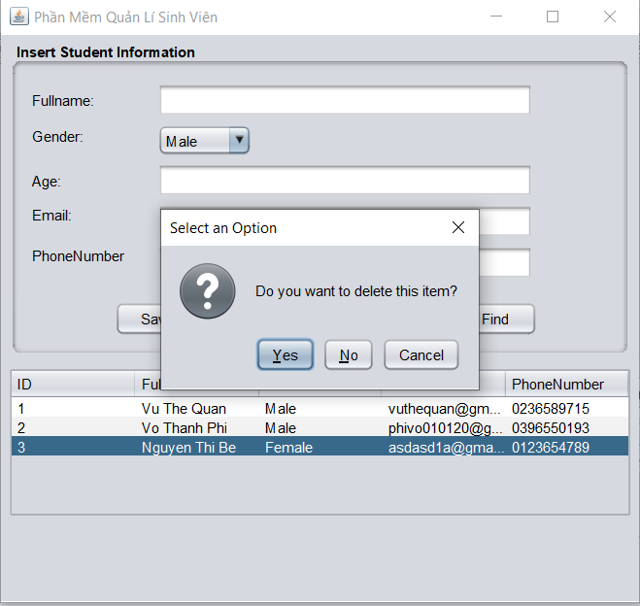
III. Chức năng:
- Delete : Xóa sinh viên bằng cách click vào sinh viên ở table và nhấn delete

Slide 6
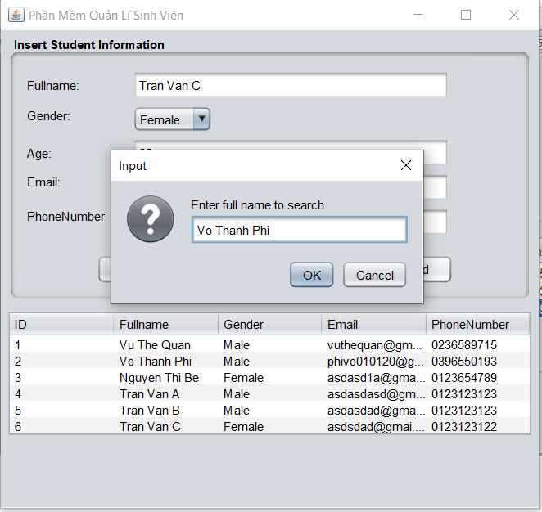
III. Chức năng:
Find: Tìm sinh viên tương ứng với thông tin đã nhập
+ Input tìm sinh viên:

Slide 7
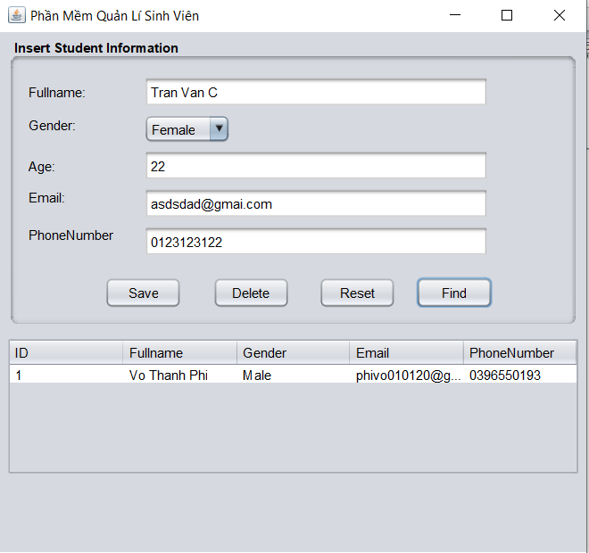
III. Chức năng:
Find: Tìm sinh viên tương ứng với thông tin đã nhập
+ Sau khi tìm:

Slide 8
IV. Kết:
Do lượng kiến thức còn giới hạn nên chúng em chỉ có thể thực hiện được những thao tác cơ bản về thêm xóa sửa tìm kiếm. Về sau sau khi học thêm nhiều kiến thức hơn chúng em sẽ cố gắng hoàn chỉnh phần mềm này.

Slide 9


